Slide 1
«Использование различных игровых элементов на уроках истории»
Выступает: Мадашова М. Х.

Slide 2
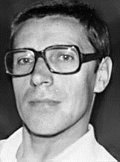
История – наука будущего
К. Кушнер
российский историк, поэт, афорист

Slide 3
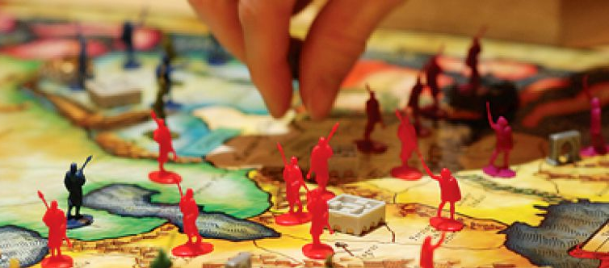
Существуют различные методики которые помогают изучать историю.
Игровой метод является одним из них.

Slide 4


Slide 5
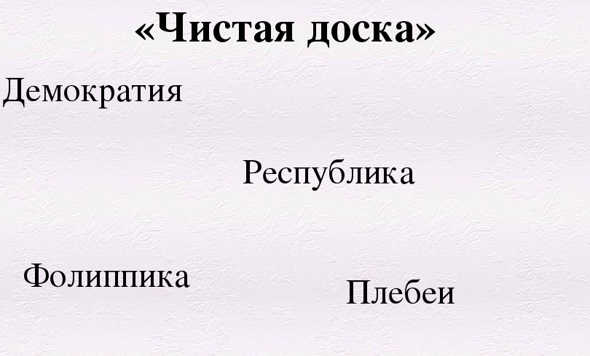
Виды игры

Slide 6
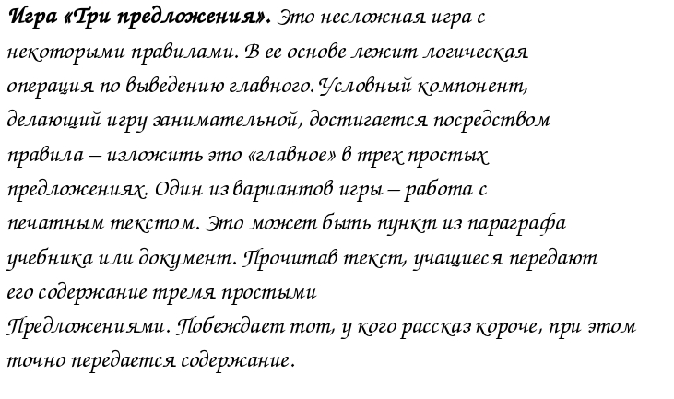

Slide 7
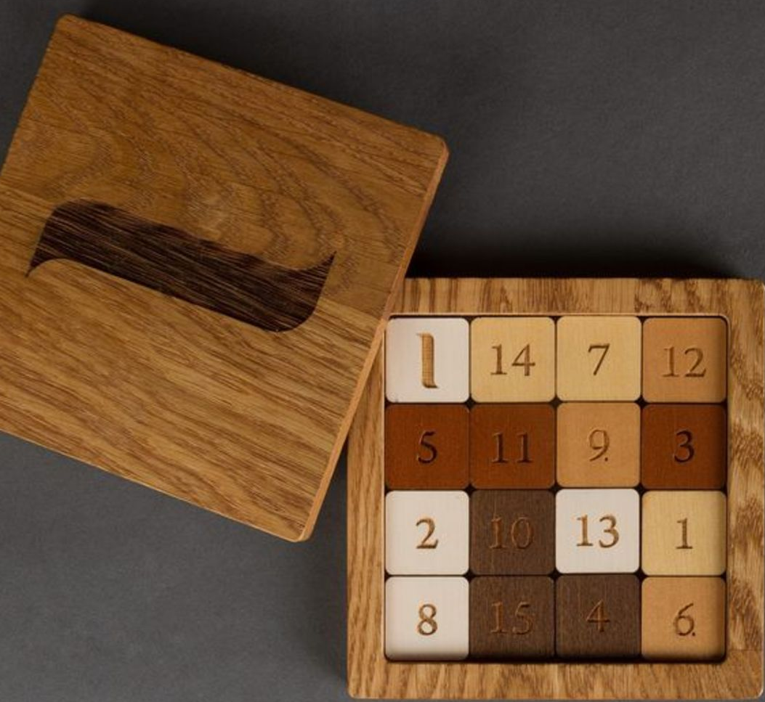
Игра – исторические пятнашки

Slide 8

Каждому преподавателю хочется, чтобы учащиеся полюбили его предмет. Игровые технологии помогут ему в достижении этой цели.

Slide 9
Спасибо за внимание!

